Slide 1

Caixa Registradora
Alexandre de Souza Sampaio Filho
Guilherme Henrique Gregorini Oliveira

Slide 3
Cliente
Chega com os produtos
Caixa
Cria a compra
Registra os produtos comprados
Checkout
(Total, Pagamento, Troco e Update estoque)

Slide 4
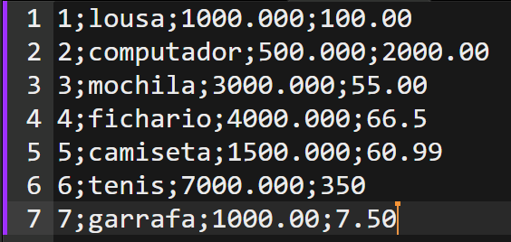
Banco de Dados - Estoque
estoque.csv

Slide 5
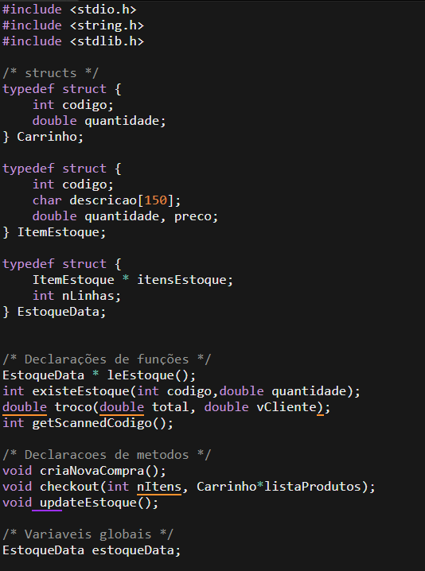
Declarações

Slide 6
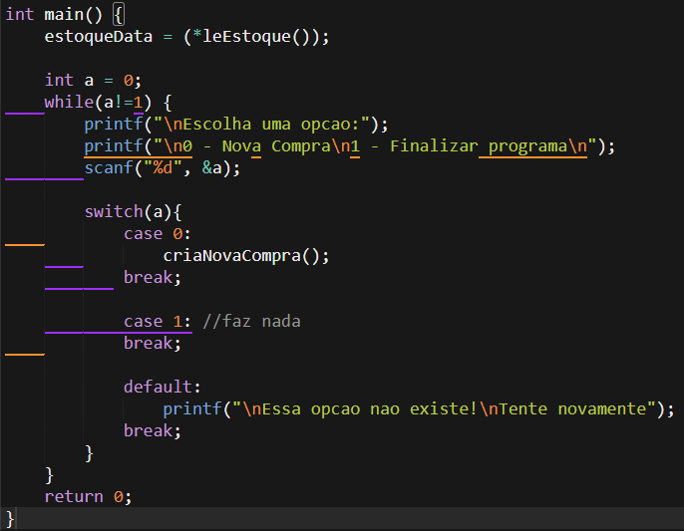
Main

Slide 7
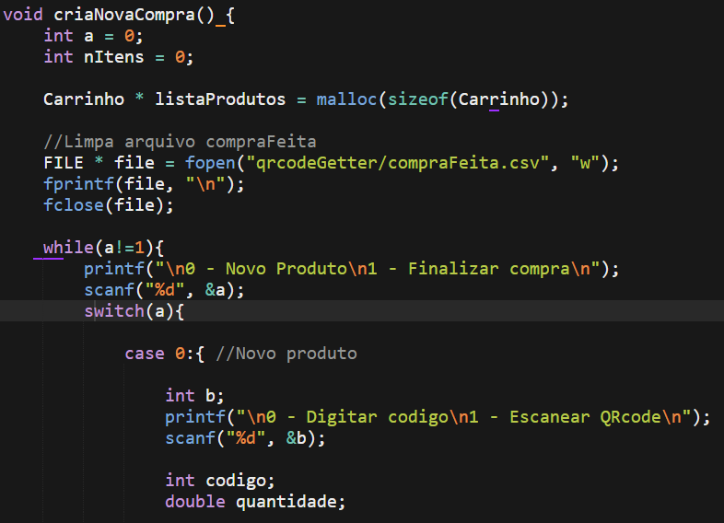
Método: criaNovaCompra();

Slide 8
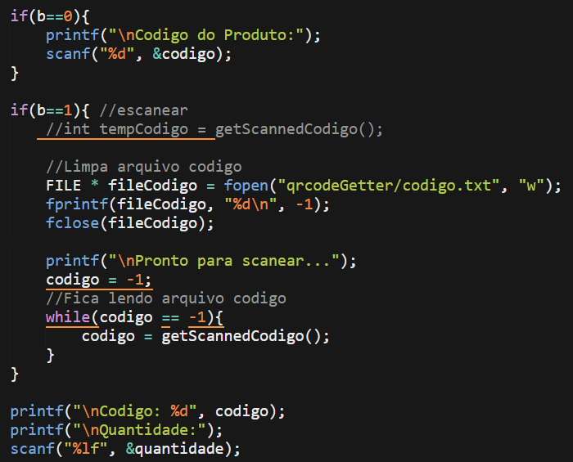
Método: criaNovaCompra();
Registra produtos comprados

Slide 9
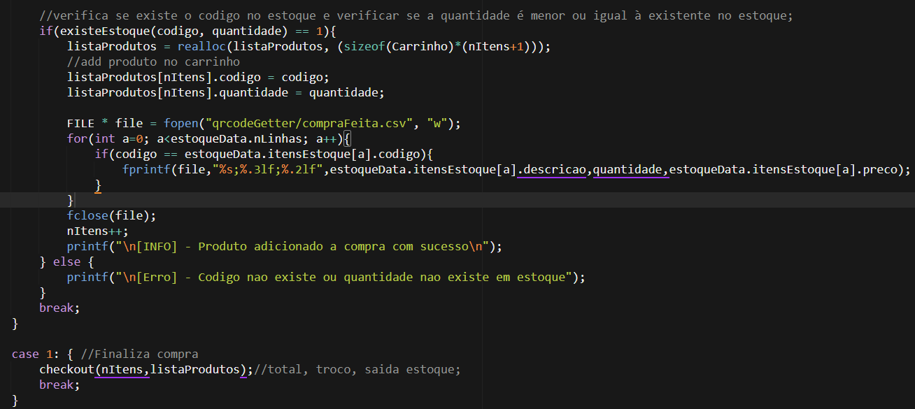
Método: criaNovaCompra();
Verifica estoque e salva no carrinho

Slide 10
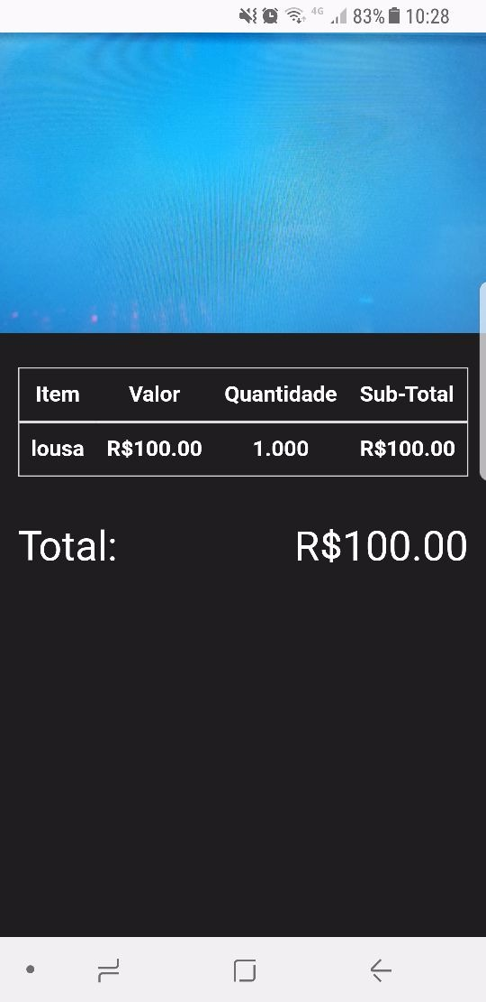
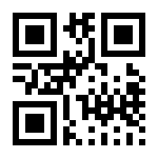
Scanner via Celular

Slide 11
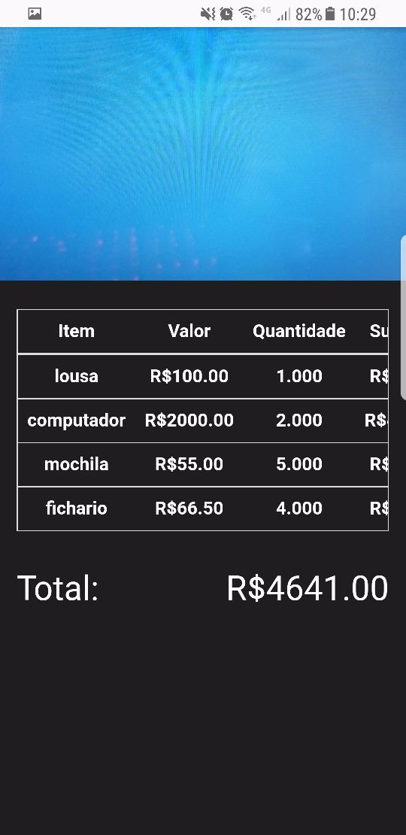
Scanner via Celular

Slide 12
Demo

Slide 13
Obrigado

